Slide 1
CGM_mitting
순천향대학교
컴퓨터시스템연구실
고한설
19.03.04

Slide 2
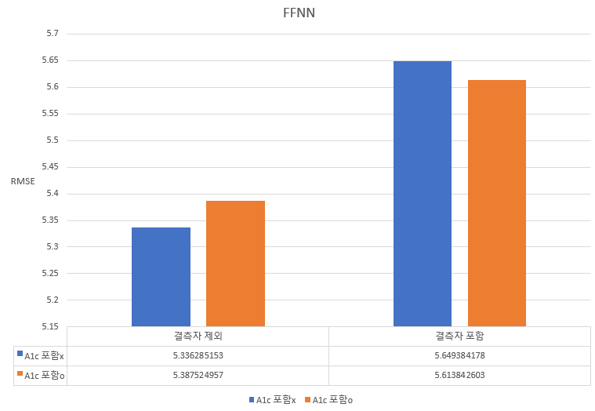
CGM-RMSE 비교
FFNN

Slide 3
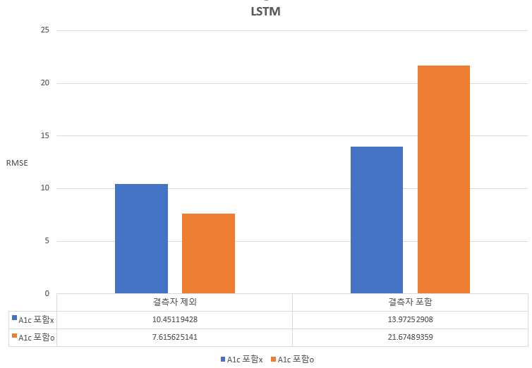
CGM-RMSE 비교
LSTM

Slide 4
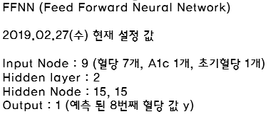
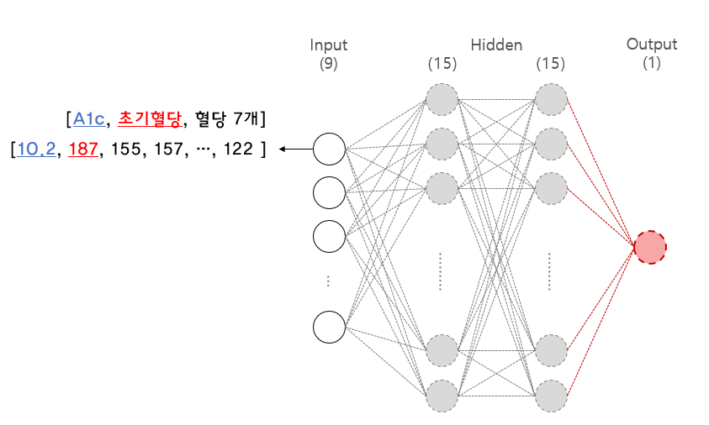
CGM-RMSE 비교

Slide 5
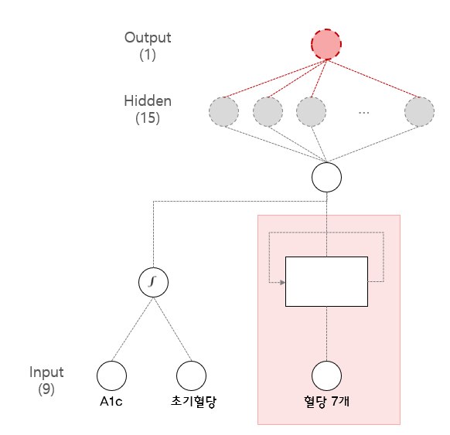
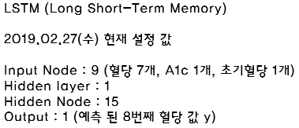
CGM-RMSE 비교

Slide 6
미팅 내용
내용
50명의 데이터로 학습이 충분이 될것인가?
패턴 정형화된 데이터를 준다고하셨지만 아직 안주셨음
컴퓨터 구매관련 내용을 언급
학습 파라미터로 여러 개를 인풋데이터로 넣으면 학습향상있는지?

